Slide 1
Data Structures & Algorithms
Εισαγωγή
Ανδρέας Β. Μπουράκης
abourakis@mitropolitiko.edu.gr

Slide 2
Διαδικαστικά μαθήματος
Διαλέξεις/Εργαστήρια: Τρίτη 17:10 - 21:00
Υλικό μαθήματος:
Moodle: DATA STRUCTURES AND ALGORITHMS (CN5005_1)
Github: https://github.com/bourakis/Algorithms-Data-Structures
Αξιολόγηση:
Εργασία ομαδική [50%]
Εξετάσεις [50%]

Slide 3
Διαδικαστικά μαθήματος
Η Επικοινωνία μας:
θα πρέπει να γίνεται αποκλειστικά μέσω του email του κολλεγίου. Μηνύματα στο MS Teams ή οπουδήποτε αλλού (π.χ. Κοινωνικά δίκτυα, chat κλπ.) είναι δύσκολο να τα ακολουθήσω. Αν επιθυμείτε άμεση απάντηση, τότε να επικοινωνείτε μαζί μου με email. Αν δεν λάβετε άμεσα απάντηση τότε σημαίνει οτι για κάποιο λόγο έχει πάει στα spam οπότε με ενημερώνετε στο μάθημα για να το διορθώσω.
Email: abourakis@mitropolitiko.edu.gr

Slide 4
Στόχοι μαθήματος
Εισαγωγή σε θεμελιώδεις αλγοριθμικές έννοιες και τεχνικές.
Εισαγωγή στις Δομές Δεδομένων
DS types: lists, stacks, queues, trees, graphs
Implementations: arrays, linked lists, hash-tables
Algorithms: searching, sorting, recursive algorithms, algorithm complexity

Slide 5
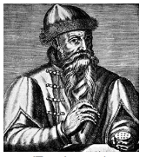
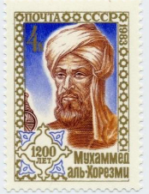
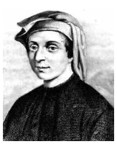
Κομβικά σημεία στην εξέλιξη της ανθρωπότητας
Τυπογραφία (Mainz, 1448): εκτύπωση βιβλίων με μεταλλικά στοιχεία από τον Johannes Gutenberg (1398 - 1468)
Η λέξη αλγόριθμος προέρχεται από έναν Πέρση μαθηματικό του 825μ.Χ., τον Abu Jafar Mohammed ibn Musa al Khowarizmi.
Κitab: μεταφράστηκε στα λατινικά (12ο μΧ αιώνα) και το περιεχόμενό του διαδόθηκε στη Δύση από τον Leonardo Fibonacci (1170 – 1250)

Slide 6
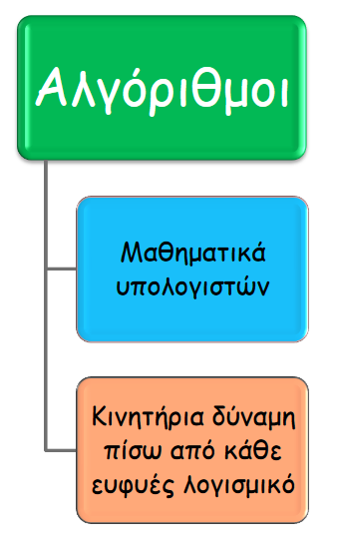
Τι είναι Αλγόριθμος;
Ορισμός:
Μια διαδικασία για την επίλυση ενός μαθηματικού προβλήματος (όπως η εύρεση του μέγιστου κοινού διαιρέτη) σε ένα πεπερασμένο αριθμό βημάτων που συχνά περιέχει την επανάληψη μιας πράξης. [webster.com]
Ένας αλγόριθμος είναι μια πεπερασμένη, συγκεκριμένη, αποτελεσματική διαδικασία, με μια είσοδο και κάποια έξοδο. [Knuth]

Slide 7
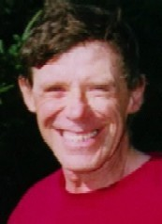
Τι είναι Αλγόριθμος;
“Οι σπουδαίοι αλγόριθμοι είναι η ποίηση του υπολογισμού. Όπως μια στροφή ενός ποιήματος, μπορεί να είναι λακωνικοί, υπαινικτικοί, πυκνοί, ακόμα και μυστηριώδεις. Όταν όμως ξεκλειδωθούν, ρίχνουν ένα λαμπρό φως σε κάποια διάσταση του υπολογισμού.”
-Francis Sullivan

Slide 8
Αλγόριθμοι
Συσκευές πλοήγησης (εύρεση βέλτιστων διαδρομών)
Συστάσεις για αγορές μέσω διαδικτύου
70% των συναλλαγών πραγματοποιούνται μέσω ευφυών αλγορίθμων
6.5.2010 @ 14:45: 30-λεπτο κραχ από πώληση 75.000 μετοχών αξίας £2.6Μ σε μόλις 20 λεπτά, μέσω χρηματιστηριακού λογισμικού βασισμένου σε έναν νέο αλγόριθμο

Slide 9
Αλγόριθμοι
Πιό αναλυτικά: Αλγόριθμος είναι μια πεπερασμένη σειρά αυστηρά καθορισμένων και εκτελέσιμων βημάτων (ενεργειών), που στοχεύουν στην επίλυση ενός προβλήματος
Ο αλγόριθμος ΔΕΝ είναι το ίδιο το πρόγραμμα
Τα προγράμματα δημιουργούνται, μετατρέποντας τον αλγόριθμο, χρησιμοποιώντας μια γλώσσα προγραμματισμού (π.χ. ΓΛΩΣΣΑ) σε ειδικό περιβάλλον εργασίας.

Slide 10
Αλγόριθμοι
Οποιοδήποτε υπολογιστικό πρόβλημα μπορεί να επιλυθεί με την εκτέλεση μιας ακολουθίας από ενέργειες, οι οποίες εκτελούνται σε μια καθορισμένη σειρά και σε πεπερασμένο χρόνο.
Μια διαδικασία η οποία ορίζει:
Τις ενέργειες που πρέπει να εκτελεστούν.
Την σειρά με την οποία πρέπει να γίνει η εκτέλεση αυτών την ενεργειών.

Slide 11
Αλγόριθμοι
«Ο αλγόριθμος είναι σαν μια συνταγή μαγειρικής που διαχειρίζεται συγκεκριμένα υλικά (δεδομένα εισόδου), όπου μετά το μαγείρεμα με ένα συγκεκριμένο τρόπο (επεξεργασία), παράγεται το φαγητό (έξοδος)»

Slide 12
Αλγόριθμοι
Δεν έχει νόημα να ξεκινήσουμε την συγγραφή ενός προγράμματος αν πρώτα δεν έχουμε κατορθώσει να επιλύσουμε το πρόβλημα.
Η γνώση μιας γλώσσας προγραμματισμού δεν μας βοηθάει τόσο στην επίλυση του προβλήματος, όσο στο να αναπτύξουμε μια εφαρμογή που θα υλοποιεί την επίλυση αυτή σε υπολογιστικό περιβάλλον.
Με την προϋπόθεση ότι έχουμε καταφέρει να επιλύσουμε το πρόβλημα, μπορούμε να επιλέξουμε την κατάλληλη γλώσσα για την υλοποίηση της επίλυσης.

Slide 13
Εφαρμογές
Αλγόριθμοι: βρίσκονται στην «καρδιά» κάθε υπολογιστικής διαδικασίας
Δίκτυα (επικοινωνιών, μεταφορών, κλπ) Διαδίκτυο και Παγκόσμιος Ιστός Επιχειρησιακή έρευνα Τεχνητή νοημοσύνη Υπολογιστική βιολογία Κρυφή μνήμη Μεταγλωττιστές Βάσεις δεδομένων Δρομολόγηση Ανάλυση δεδομένων (κοινωνική δικτύωση) Επεξεργασία σημάτων Γραφικά υπολογιστών Επιστημονικός υπολογισμός . . .
Εστιάζουμε σε αλγόριθμους και τεχνικές που είναι χρήσιμοι στην πράξη

Slide 14

Χαρακτηριστικά Αλγορίθμων
Κάθε αλγόριθμος ικανοποιεί τα παρακάτω:
Δέχεται είσοδο (input) δεδομένων, δηλ. καμία ή περισσότερες τιμές
Παράγει έξοδο (output), δηλαδή τουλάχιστον ένα αποτέλεσμα
Αποτελείται από καθορισμένα βήματα (όχι ασάφειες) π.χ. Σε μια συνταγή λέει : «Βάζουμε λίγο αλάτι...». Δηλ. πόσο;
Αποτελείται από πεπερασμένα βήματα, δηλ. δεν εκτελείται επ’ άπειρον (περατότητα)
Είναι αποτελεσματικός (κάθε βήμα είναι απλό και εκτελέσιμο) π.χ. Η εντολή «Βρες το μεγαλύτερο από 100 αριθμούς» δεν υπάρχει. Πρέπει να αναλυθεί σε πολλές απλούστερες εντολές, δηλ. Πάρε με τη σειρά κάθε αριθμό, έλεγξε αν αυτός είναι ο μεγαλύτερος και αφού τελειώσουν εμφάνισε τον.

Slide 15
Αναπαράσταση Αλγορίθμων
Με ελεύθερο κείμενο (free text) Δεν είναι αποτελεσματικός γιατί επιδέχεται παρανόηση
Με διαγράμματα ροής (flow charts) Γραφική αναπαράσταση της πορείας επίλυσης
Με ψευδοκώδικα (pseudocode) Μια υποθετική γλώσσα (ψευδοκώδικας), πιο κοντά στη φυσική γλώσσα, αλλά με συγκεκριμένη σύνταξη και δομή, που όταν εκτελεστεί θα δώσει τα ίδια αποτελέσματα με τον αλγόριθμο.

Slide 16
Αναπαράσταση Αλγορίθμων με ελεύθερο κείμενο
ΕΙΣΟΔΟΣ: Δύο αριθμοί Α και Β
ΕΞΟΔΟΣ: Πηλίκο της διαίρεσής Α/Β αρκεί Β ≠ 0
Κάνε εισαγωγή του Α και του Β
Έλεγξε αν ο Β ≠ 0
Αν ναι, υπολόγισε το αποτέλεσμα Α / Β και τοποθέτησέ το στο Χ και εμφάνισέ το
Αλλιώς, εμφάνισε το μήνυμα «ΛΑΘΟΣ στο Β»

Slide 17
Αναπαράσταση Αλγορίθμων με Διάγραμμα Ροής
ΑΡΧΗ
Δηλώνει την αρχή ή τέλος του αλγορίθμου
ΑΡΧΗ
ΤΕΛΟΣ
Διακλάδωση εκτέλεσης οδηγιών του αλγορίθμου
Διάβασε Α και Β
ΙΣΧΥΕΙ Η ΣΥΝΘΗΚΗ;
ΟΧΙ
ΝΑΙ
ΟΧΙ
Β ≠ 0 ;
ΝΑΙ
Είσοδος ή έξοδος δεδομένων
Είσοδος ή Έξοδος
Χ ← Α / Β
Εκτύπωσε «ΛΑΘΟΣ στο Β»
Εκτύπωσε Χ
Αριθμητική πράξη, εκχώρηση τιμής, κ.λπ.
Εκτέλεση ενέργειας
ΤΕΛΟΣ
Όλα τα σχήματα ενώνονται με γραμμές που καταλήγουν σε βέλος

Slide 18
Αναπαράσταση Αλγορίθμων με Ψευδοκώδικα
Αλγόριθμος Πηλίκο
Διάβασε Α, Β
Αν Β <> 0 τότε
Χ ← Α / Β
Εμφάνισε Χ
Αλλιώς
Εμφάνισε «ΛΑΘΟΣ στο Β»
Τέλος_αν
Τέλος Πηλίκο

Slide 19
Συνιστώσες αλγορίθμου
ΔΟΜΕΣ ΕΛΕΓΧΟΥ
Δομή ακολουθίας
Δομή ακολουθίας Εκτέλεση των βημάτων του αλγορίθμου βάσει της σειράς εμφάνισης τους. Στο εξής τα βήματα θα τα ονομάζουμε εντολές
Δομές επιλογής (4) Η εκτέλεση των εντολών διακλαδώνεται με βάση την επαλήθευση ή όχι, κάποιας συνθήκης.
Δομές επανάληψης (3) Η εκτέλεση των εντολών μπορεί να γίνεται επαναληπτικά.
Δομή επιλογής
Απλή
Σύνθετη
Πολλαπλή
Φωλιασμένη
Δομή επανάληψης
Όσο
Μέχρις ότου
Για

Slide 20
Στοιχεία αλγορίθμου
Μεταβλητές (variables) Θέσεις μνήμης με όνομα, στις οποίες εκχωρούμε κάποια τιμή η οποία μπορεί αργότερα να αλλάξει.
Σταθερές (constants) Θέσεις μνήμης με όνομα, αλλά με προκαθορισμένη τιμή, σταθερή πάντα (π.χ. π: 3.14 ή ΦΠΑ : 21%)
Τελεστές (operators) Είναι τα σύμβολα που χρησιμοποιούνται στην τέλεση των πράξεων (+, - , * , / , < , > , ← , ΚΑΙ, Ή, ΟΧΙ, ^ , MOD, DIV, κ.λπ.)
Εντολές (commands) και Συναρτήσεις Είναι ειδικές δεσμευμένες λέξεις και δομές, τις οποίες χρησιμοποιούμε με συγκεκριμένο συντακτικό κατά την εκτέλεση των βημάτων και άλλων υπολογισμών του αλγορίθμου (Τύπωσε, Διάβασε κλπ.)
Εκφράσεις/παραστάσεις (expressions) Αποτελούνται από μεταβλητές ή σταθερές και παράγουν ένα αποτέλεσμα που εκχωρείται (←) σε μεταβλητή. Π.χ. Στη μεταβλητή Α εκχωρείται το αποτέλεσμα της έκφρασης Χ + 15 / Υ Α ← Χ + 15 / Υ
Σχόλια προγραμματιστή Είναι ελεύθερο κείμενο που συμπληρώνει ο προγραμματιστής σε σημεία του αλγορίθμου που τον ενδιαφέρουν, ώστε να κάνει τον αλγόριθμο πιο κατανοητό. Πρέπει να ξεκινούν με το χαρακτήρα του θαυμαστικού (!)

Slide 21
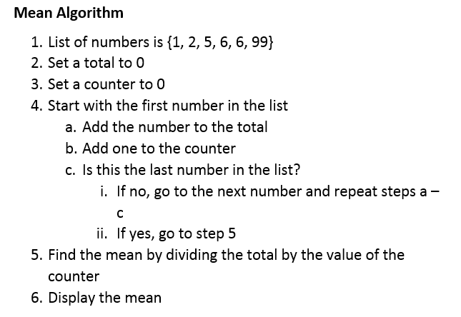
Αλγόριθμος – Εύρεση Μέσου Όρου

Slide 22
Ανάπτυξη Αλγορίθμων
Πρόβλημα:
Μια τάξη που αποτελείται από 10 μαθητές έγραψε ένα test προόδου. Οι βαθμοί (ακέραιοι από το 0 έως το 100) του test είναι γνωστοί. Υπολόγισε και τύπωσε στην οθόνη το άθροισμα των βαθμών καθώς και τον μέσο όρο της τάξης για αυτό το test.
Μ.Ο. = Άθροισμα βαθμών / Αριθμό μαθητών
Ο αλγόριθμος θα πρέπει πρώτα να διαβάσει όλους τους βαθμούς, να υπολογίσει τον μ.ο. και να τον τυπώσει στην οθόνη μαζί με το άθροισμα.

Slide 23
Ανάπτυξη Αλγορίθμων
Ψευδοκώδικας:
1. Θέσε total ίσο με το 0
2. Θέσε counter ίσο με 1
3. Για όσο counter είναι μικρότερο ή ίσο του 10
3.1 Ζήτα από τον χρήστη να δώσει τον επόμενο βαθμό
3.2 Διάβασε τον βαθμό
3.3 Πρόσθεσε τον βαθμό στο total
3.4 Αύξησε το counter κατά 1
4. Υπολόγισε τον μ.ο. (total/10)
5. Τύπωσε το total
6. Τύπωσε τον μ.ο.

Slide 24

That’s all folks for today!

